Slide 1

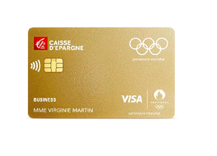
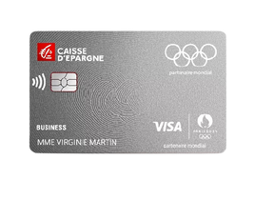
Comment faire monter en gamme nos clients PROS sur les cartes BUSINESS HAUT DE GAMME ?
LIVE CLASS
Q1 2024
Document à usage interne uniquement – Ne pas diffuser

Slide 2
SOMMAIRE
Contexte et objectifs
01
Quels intérêts de proposer une montée en gamme ?
02
Quels sont les bénéfices clients ?
Document à usage interne uniquement – Ne pas diffuser
03
Comment faire monter en gamme un client pro ?
04

Slide 3
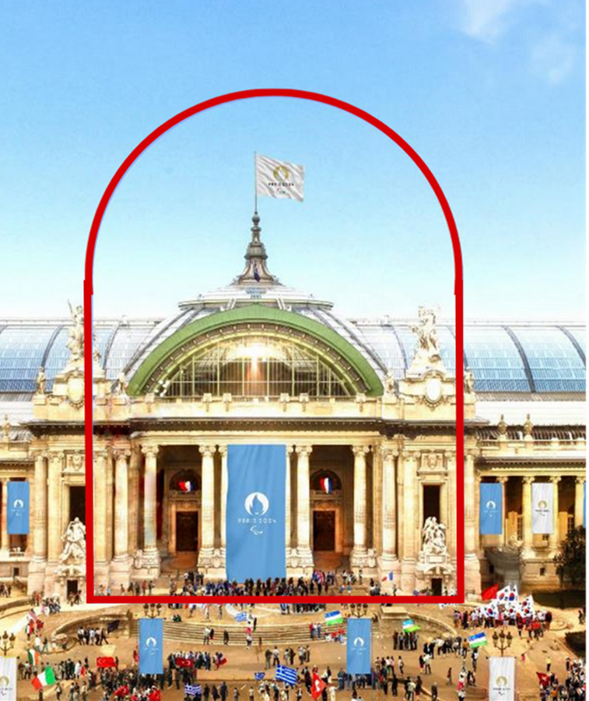


CONTEXTE & objectifs
POURQUOI CETTE FORMATION ?
  Cette formation a pour but d’enrichir vos connaissances sur la montée en gamme Cartes Business et vous préparer à la 2ème action commerciale JO dédiée au marché des Pros « Destinations Finales ».
  Les Jeux Olympiques et Paralympiques de Paris 2024 se dérouleront du 26 juillet au 11 août 2024 et du du 28 août au 8 septembre.
  En tant que partenaire Premium, de nombreuses actions commerciales, en partenariat avec Visa, ont été mises en place pour promouvoir les JO auprès de nos clients.
  => Ces actions sont également une opportunité d’optimiser l’équipement de nos clients et les fidéliser sur le long terme.
Document à usage interne uniquement – Ne pas diffuser

Slide 4




CONTEXTE & objectifs
Temps 1 (PDO): 01/01.
Temps 2 ( email, bannières, push) : 11/03/2024 au 14/04/2024
  ACTION DESTINATION FINALE Q1 2024
OBJECTIFS
Optimiser le parc de cartes et équiper les clients éligibles à une montée en gamme vers une carte Gold Business ou Platinum Business.
Les clients ayant souscrit à une carte HDG recevront une communication pour participer au Jeu Destination Finale du 11/03/24 au 14/04/24 et tenter de gagner des places pour une épreuve d’une finale olympique ou paralympique.
Document à usage interne uniquement – Ne pas diffuser
DISPOSITIF
Live Class « Comment faire monter en gamme nos clients PROS sur les cartes HDG ?
Action PDO montée en gamme cartes
Emailing Destination Finale – Faites gagner des places pour les JO/JOP

Slide 5


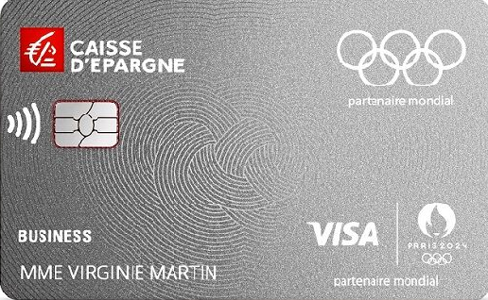
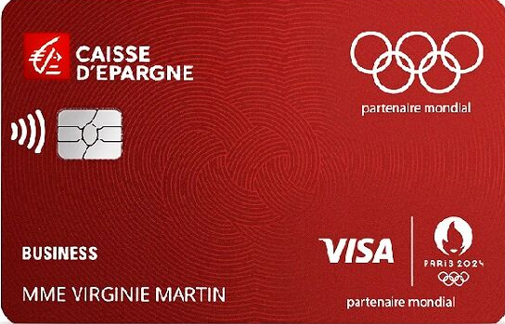

CONTEXTE & objectifs
  ACTUALITE CEGEE
Offre Promo
Montée en Gamme
CB Business DI/DD vers
CB Business DD HDG dans le cadre d’un forfait Pro

Slide 6




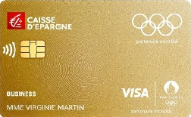

CONTEXTE & objectifs
  Description de l’offre promotionnelle
Offre de montée en gamme Carte DD pour nos clients Pros détenteurs d’un forfait (hors Labelis Santé) : le Forfait Carte business DD « Haut de gamme » au prix du forfait Carte business de niveau inférieur
Durée d’application de la promo → sur la 1ère année de validité de la carte DD Haut de gamme choisie, c’est-à-dire sur 12 mois, tant que cet équipement carte reste détenu dans le cadre du forfait
Période d’application de cette offre promo → du 08/01/2024 jusqu’au 31/03/2024
-5 €/mois pendant 12 mois
-2,50 €/mois pendant 12 mois
-2,50 €/mois pendant 12 mois
Tarifs forfaits en vigueur au 1er janvier 2024

Slide 7

CONTEXTE & objectifs
  Description de l’offre promotionnelle
Qui peut y prétendre ?
Offre réservée aux :
Clients avec date EER >= 12 mois
EI ou PM ayant >= 2 années d’existence
Note Bâle II : de 1 à 6 inclus
Détenteurs d’un forfait Pro (hors Labelis Santé)
Offre interdite aux :
Nouveaux Clients de moins d’1 an
(càd conquête exclue du dispositif – cf ces derniers bénéficient déjà de jusqu’à 6 mois de forfaits offerts)
EI ou PM ayant < à 2 années d’existence
Note Bâle II >=7
Non-Détenteurs d’un forfait Pro ou Détenteurs d’un forfait Labelis Santé

Slide 8

1) Quels intérêts de proposer une montée en gamme ?
Document à usage interne uniquement – Ne pas diffuser
Document à usage interne uniquement – Ne pas diffuser

Slide 9



Que gagne LA CEGEE lors de la vente d’une carte BANCAIRE ?
Quel intérêt de proposer une montée en gamme ?
Le client professionnel paie une cotisation pour l’utilisation de sa carte. Cette cotisation varie en fonction du type de carte choisie.
La cotisation annuelle
Une commission est prélevée sur chaque transaction effectuée avec la carte. Cette commission varie en fonction du débit de la carte : immédiat ou différé et du type de carte : co-badgée ou VISA native. Cette commission est payée indirectement par le commerçant qui reçoit la transaction.
.
La CIP (commission interbancaire de paiement)
Document à usage interne uniquement – Ne pas diffuser
Les autres frais annexes
D’autres frais annexes peuvent être appliqués en supplément aux client professionnels. (frais sur les paiements à l’étranger, frais sur les retraits hors banque etc)
Bon à savoir : Depuis début 2022, l’ensemble des cartes business émises sont uniquement sur le réseau VISA avec une CIP plus avantageuse que les cartes business co-badgées proposées par le passé.
Document à usage interne uniquement – Ne pas diffuser

Slide 10
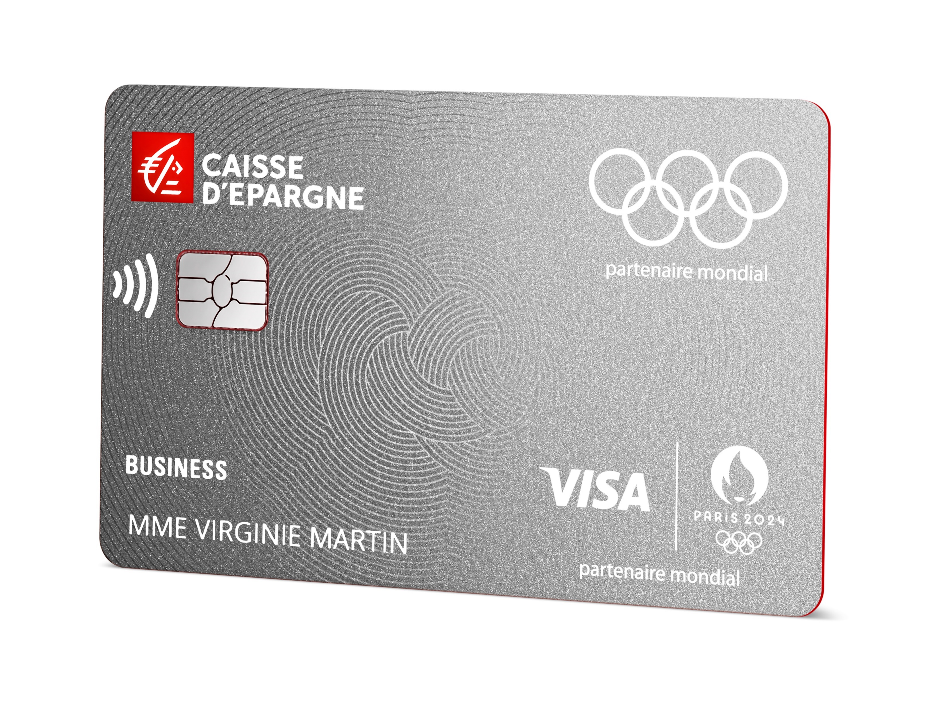
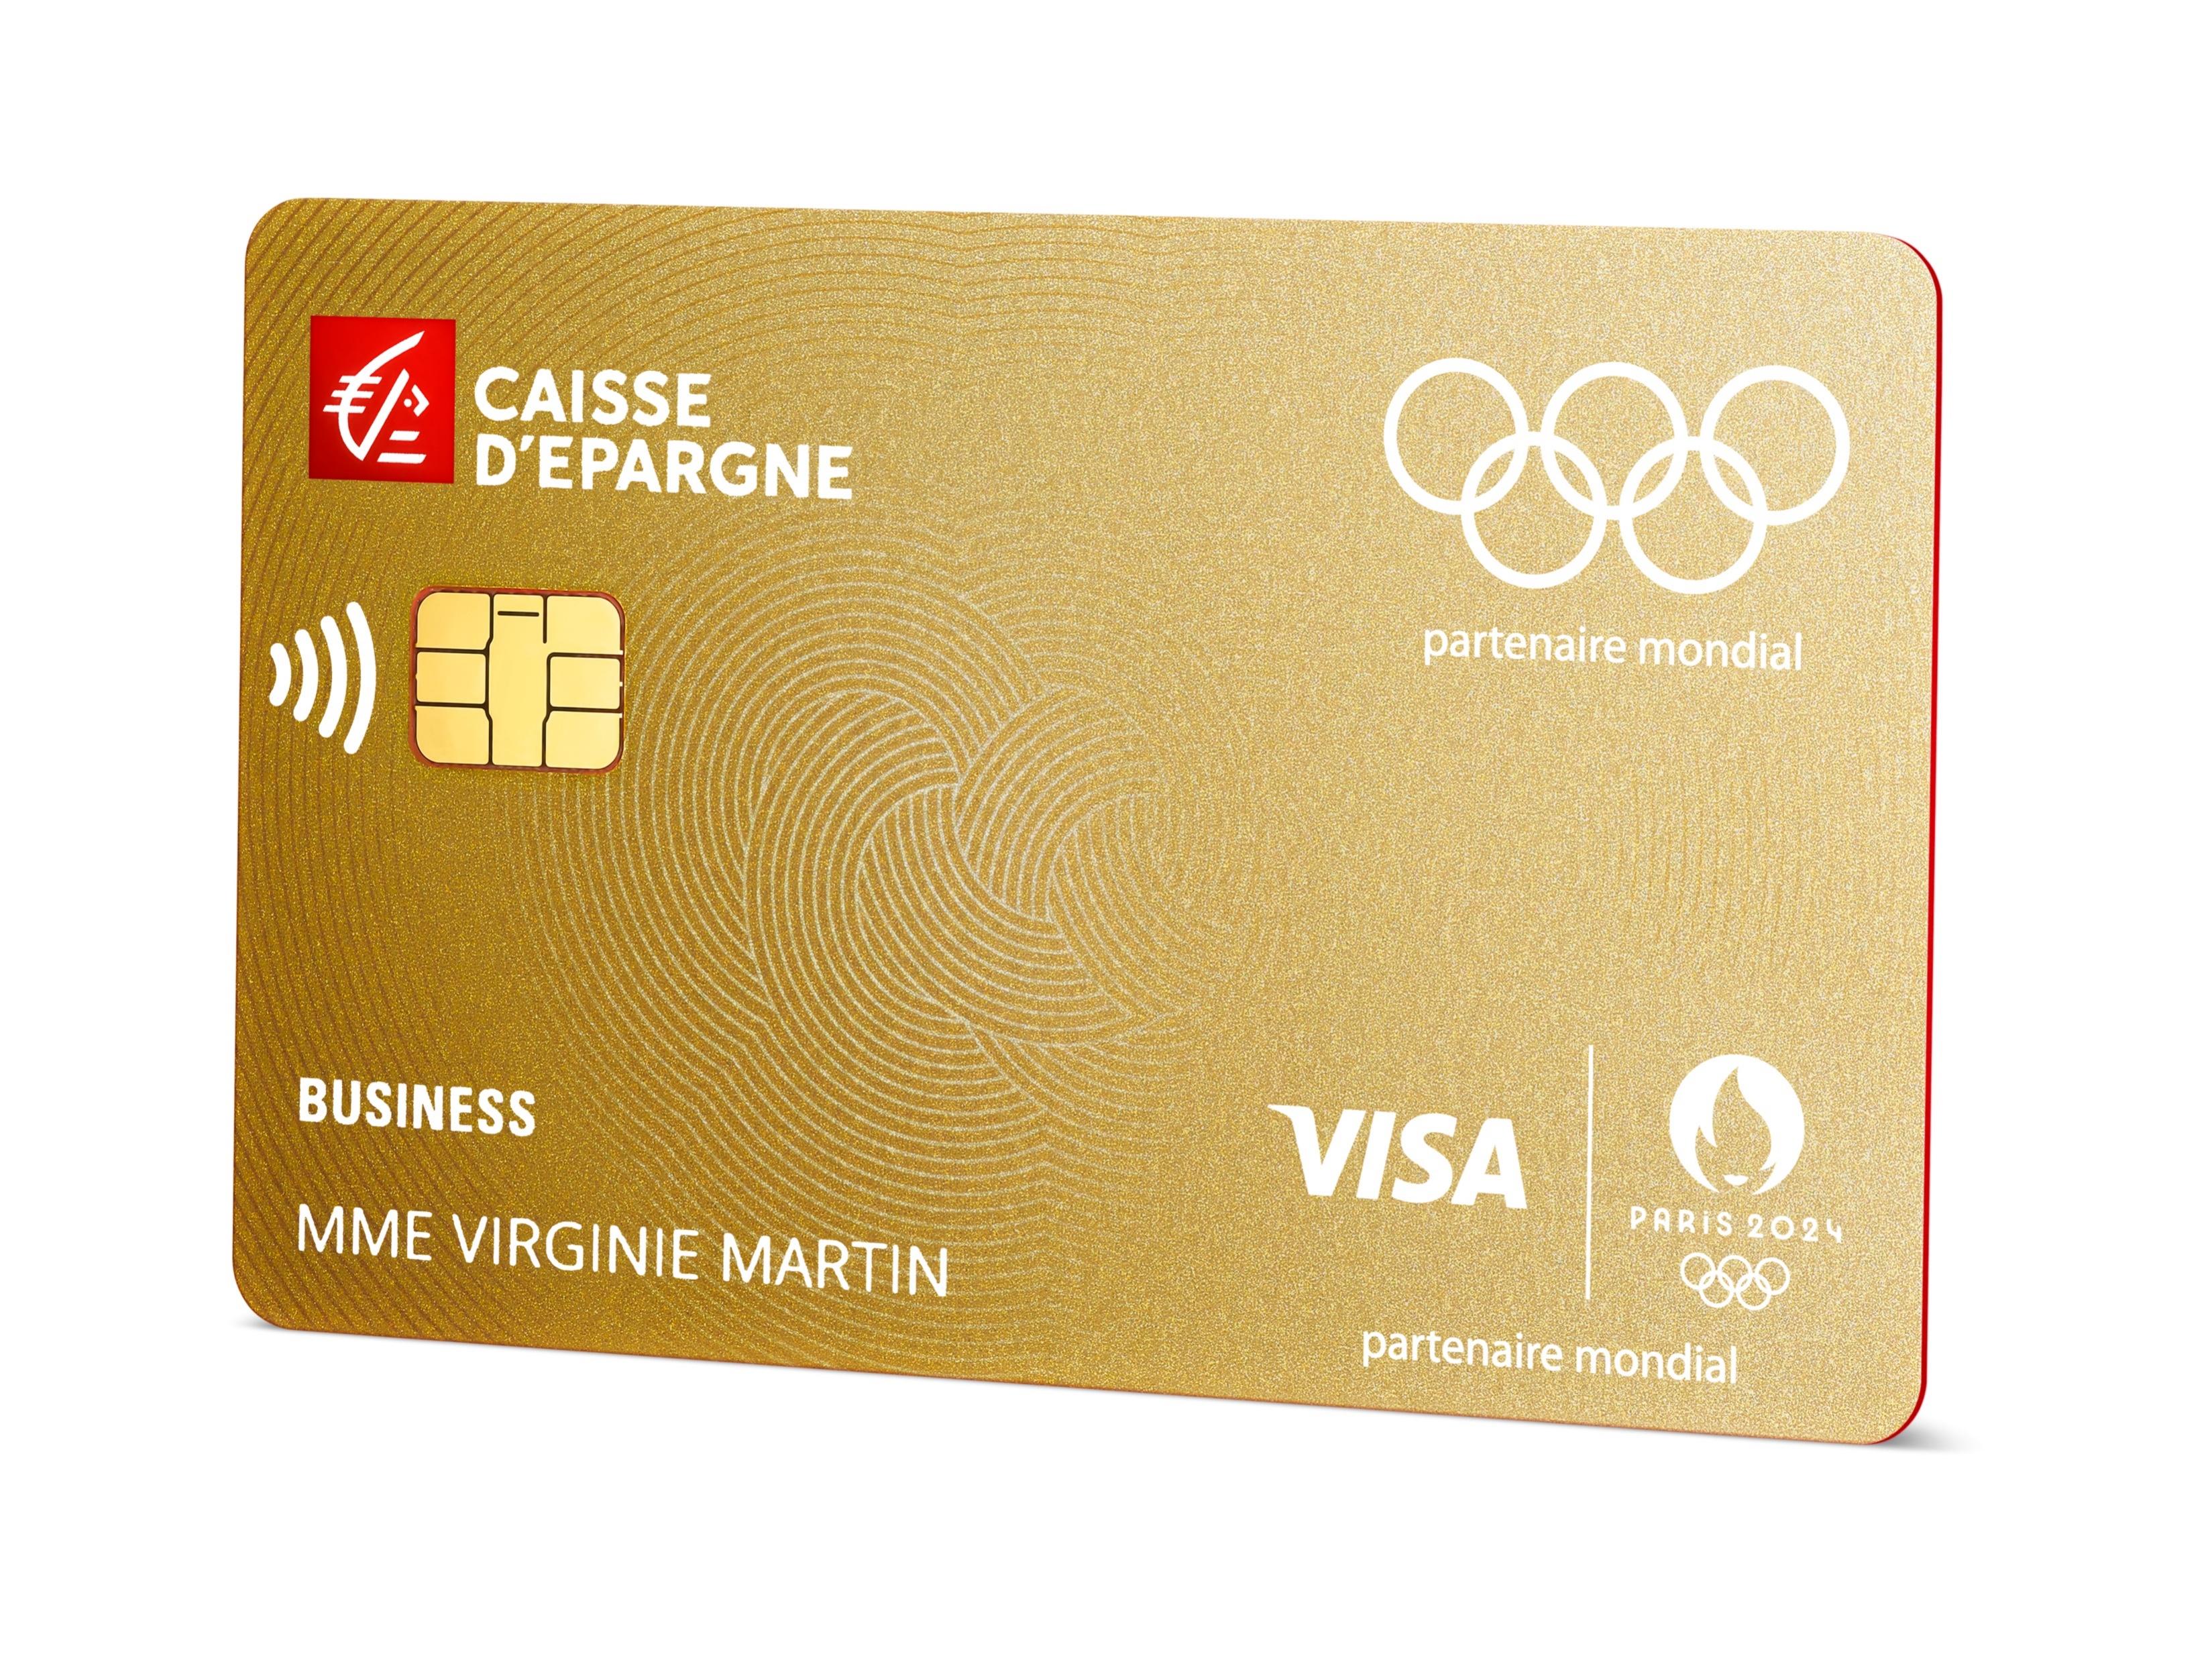
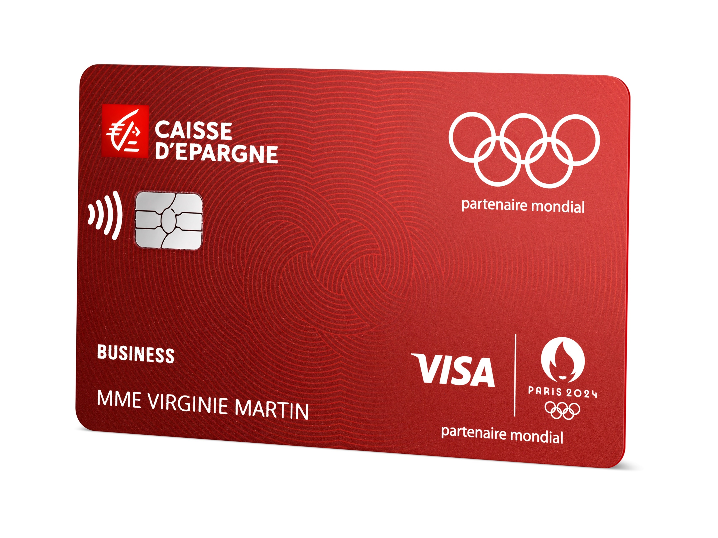

plus la carte est haut de gamme, plus le pnb généré est élevé
Quel intérêt de proposer une montée en gamme ?
Proposer une montée en gamme est un moyen simple de contribuer à la rentabilité de l’établissement.
VISA NATIVE PLATINUM BUSINESS
Débit différé
245€
VISA NATIVE GOLD BUSINESS
Débit différé
+100€
VISA NATIVE BUSINESS
Débit différé
145€
554,60€
+ 89€
Cotisation
annuelle
56€
+ 267,70€
Document à usage interne uniquement – Ne pas diffuser
286,90€
158,10€
+ 182,60€
Rentabilité
annuelle
104,30€
+ 50%
108,79€
73,14€
+ 35%
Panier moyen
Avec la carte VISA native et le débit différé la CIP est plus élevée :
CIP Carte Visa Business Classic et Visa Gold Business en DD : 1,30% vs 0,90 en CB
CIP Carte Visa Business Platinum en DD :
  Proximité : 1,55%
  E-commerce : 1,80%
Source : Powerbi octobre 2023, Simul Easy septembre 2023

Slide 11


2) Quels sont les bénéfices client ?
Document à usage interne uniquement – Ne pas diffuser

Slide 12
Tableau comparatif des cartes visa business, VISA GOLD BUSINESS et visa platinum business
Quels sont les bénéfices client ?
Conciergerie | X | X | ✓ Service Platinum Lundi au Samedi, hors jours fériés, 9h à 21h
Offres Partenaires | Avantages Business | Avantages Gold Business | Avantages Platinum Business
Des plafonds de paiement et retrait élevés en France | 3.000€ de plafond de paiement par 30 jours glissants Jusqu’à 2.100 € de retraits automatiques dans un DAB CE par 7 jours glissants | 9.000 € de plafond de paiement par 30 jours glissants Jusqu’à 2.100 € de retraits automatiques dans un DAB CE par 7 jours glissants | 15.000 € de plafond de paiement par 30 jours glissants Jusqu’à 3.000 € de retraits automatiques dans un DAB CE par 7 jours glissants
Assurances et Assistance
Modification, annulation et interruption de voyage | X | Jusqu’à 5 000 € | Jusqu’à 7 500 €
Décès/invalidité | Jusqu’à 200 000€ | Jusqu’à 310 000 € | Jusqu’à 465 000 €
Dommage / vol du véhicule de location | X | ✓ | ✓
Responsabilité civile à l’étranger | X | Jusqu’à 1 525 000 € | Jusqu’à 2 300 000 €
Retard de transport / Retard de bagages | Jusqu’à 460€ | Jusqu’à 840 € | Jusqu’à 1 200 €
Perte, vol, détérioration de bagages | Jusqu’à 840€ | Jusqu’à 1 640€ | Jusqu’à 2 500€
Garantie utilisation frauduleuse de la carte | X | X | 10 000€ / an pour le paiement et 5 000€ / 7 j glissants pour le retrait
Garantie prolongation constructeur de 6 mois | X | X | 800 € / sinistre et 1 600€ / an
Garantie Achats dans les 30 jours suivant la date d’achat ou de livraison | X | X | 1 500 € / sinistre et 5 000 € / an
Couverture de deux collaborateurs supplémentaires en plus du titulaire de la carte | X | ✓ | ✓
Document à usage interne uniquement – Ne pas diffuser

Slide 13
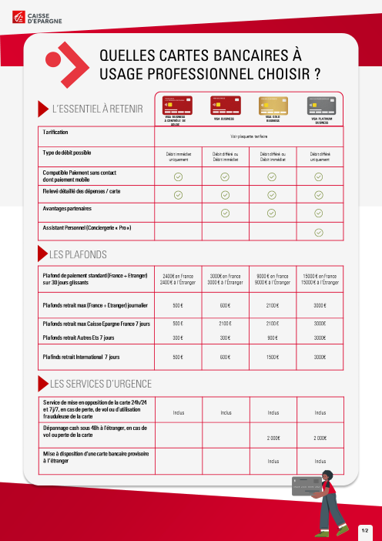
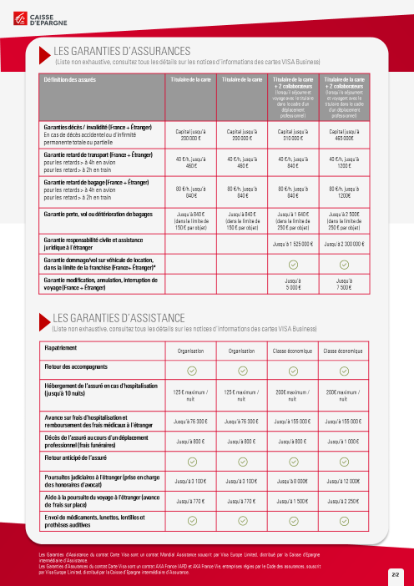
Tableau comparatif des cartes visa business, VISA GOLD BUSINESS et visa platinum business
Quels sont les bénéfices client ?

Slide 14
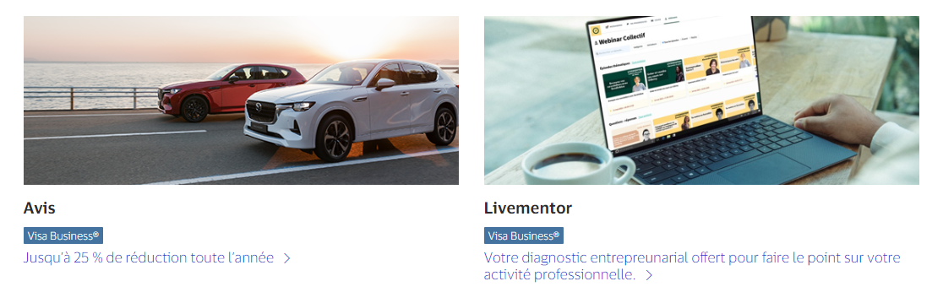


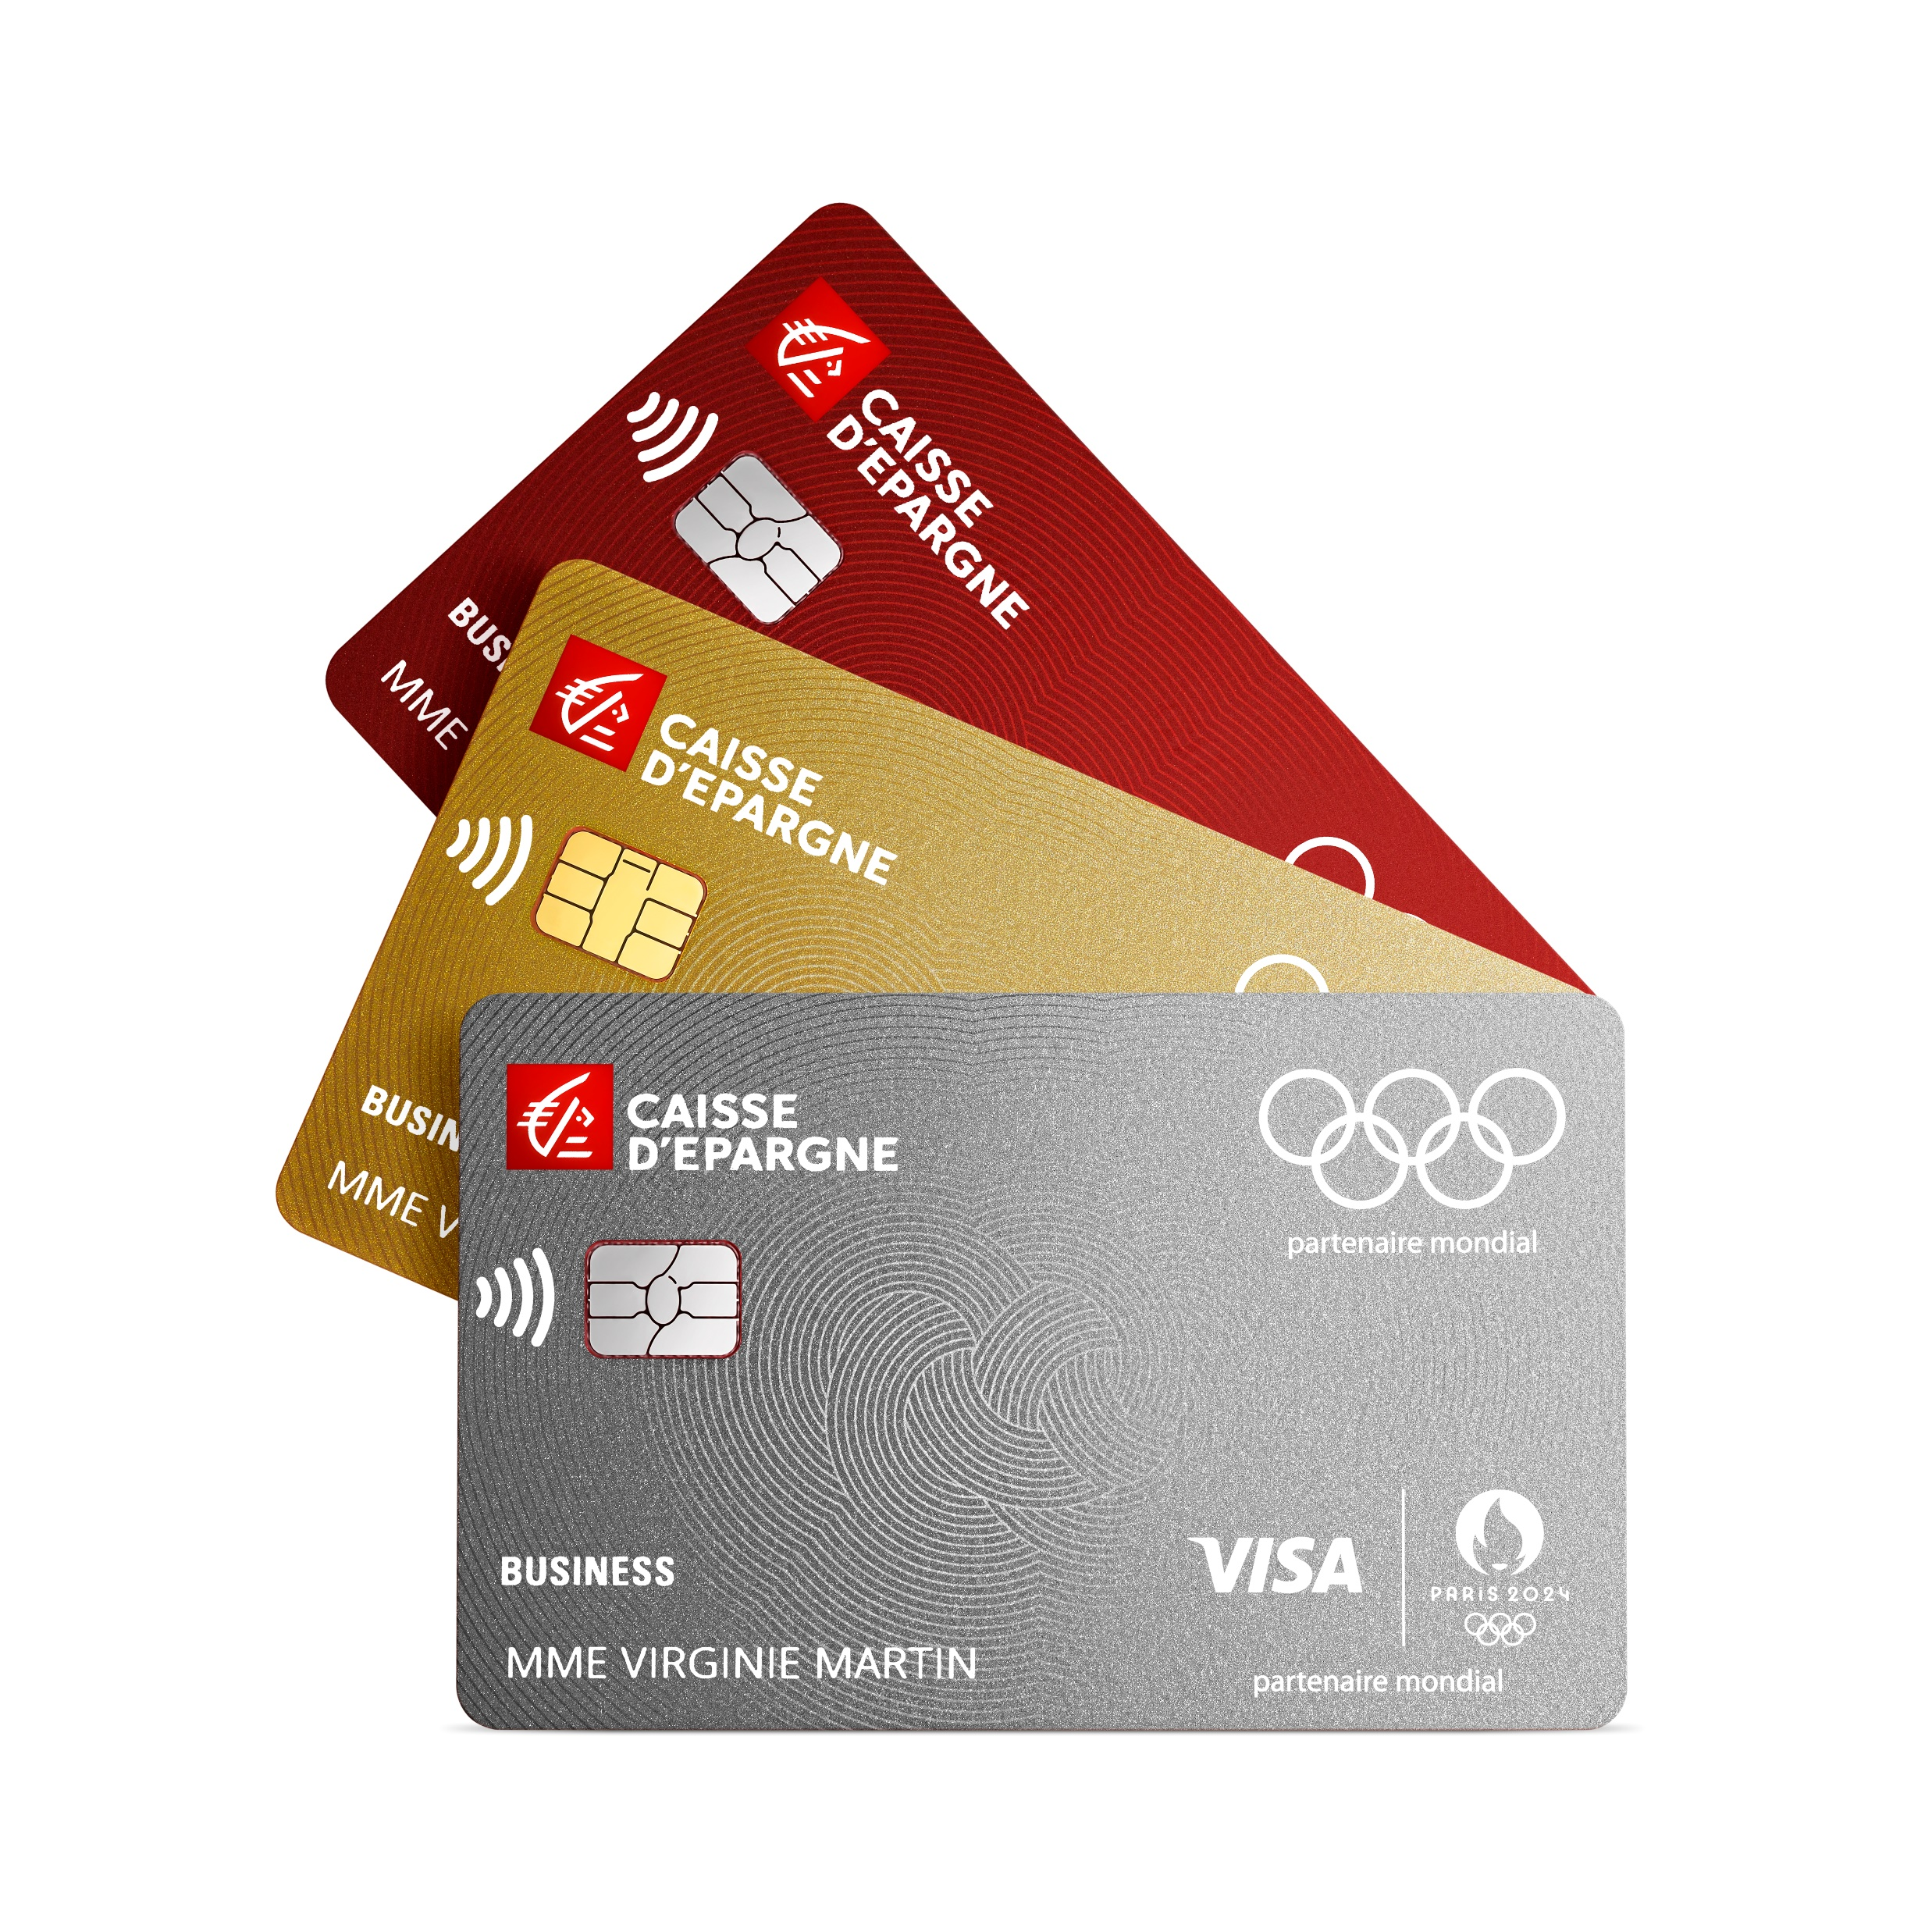
Quels sont les bénéfices client ?
DES OFFRES ET AVANTAGES AVEC LeS PARTENAIRES VISA TOUT AU LONG DE L’ANNEE
En savoir plus : Avantages partenaires VISA
OFFRES PARTENAIRES VISA BUSINESS
Services professionnels et avantages tarifaires privilégiés pour les dépenses professionnelles quotidiennes :
Les déplacements (location de véhicules, entretien du véhicule,…)
L’équipement (informatique, bureautique,…)
Les services généraux (fournitures de bureau, messagerie express, téléphonie mobile, accueil téléphonique externalisé,…)
Les services de réponses aux questions juridiques, fiscales et sociales.
Document à usage interne uniquement – Ne pas diffuser

Slide 15




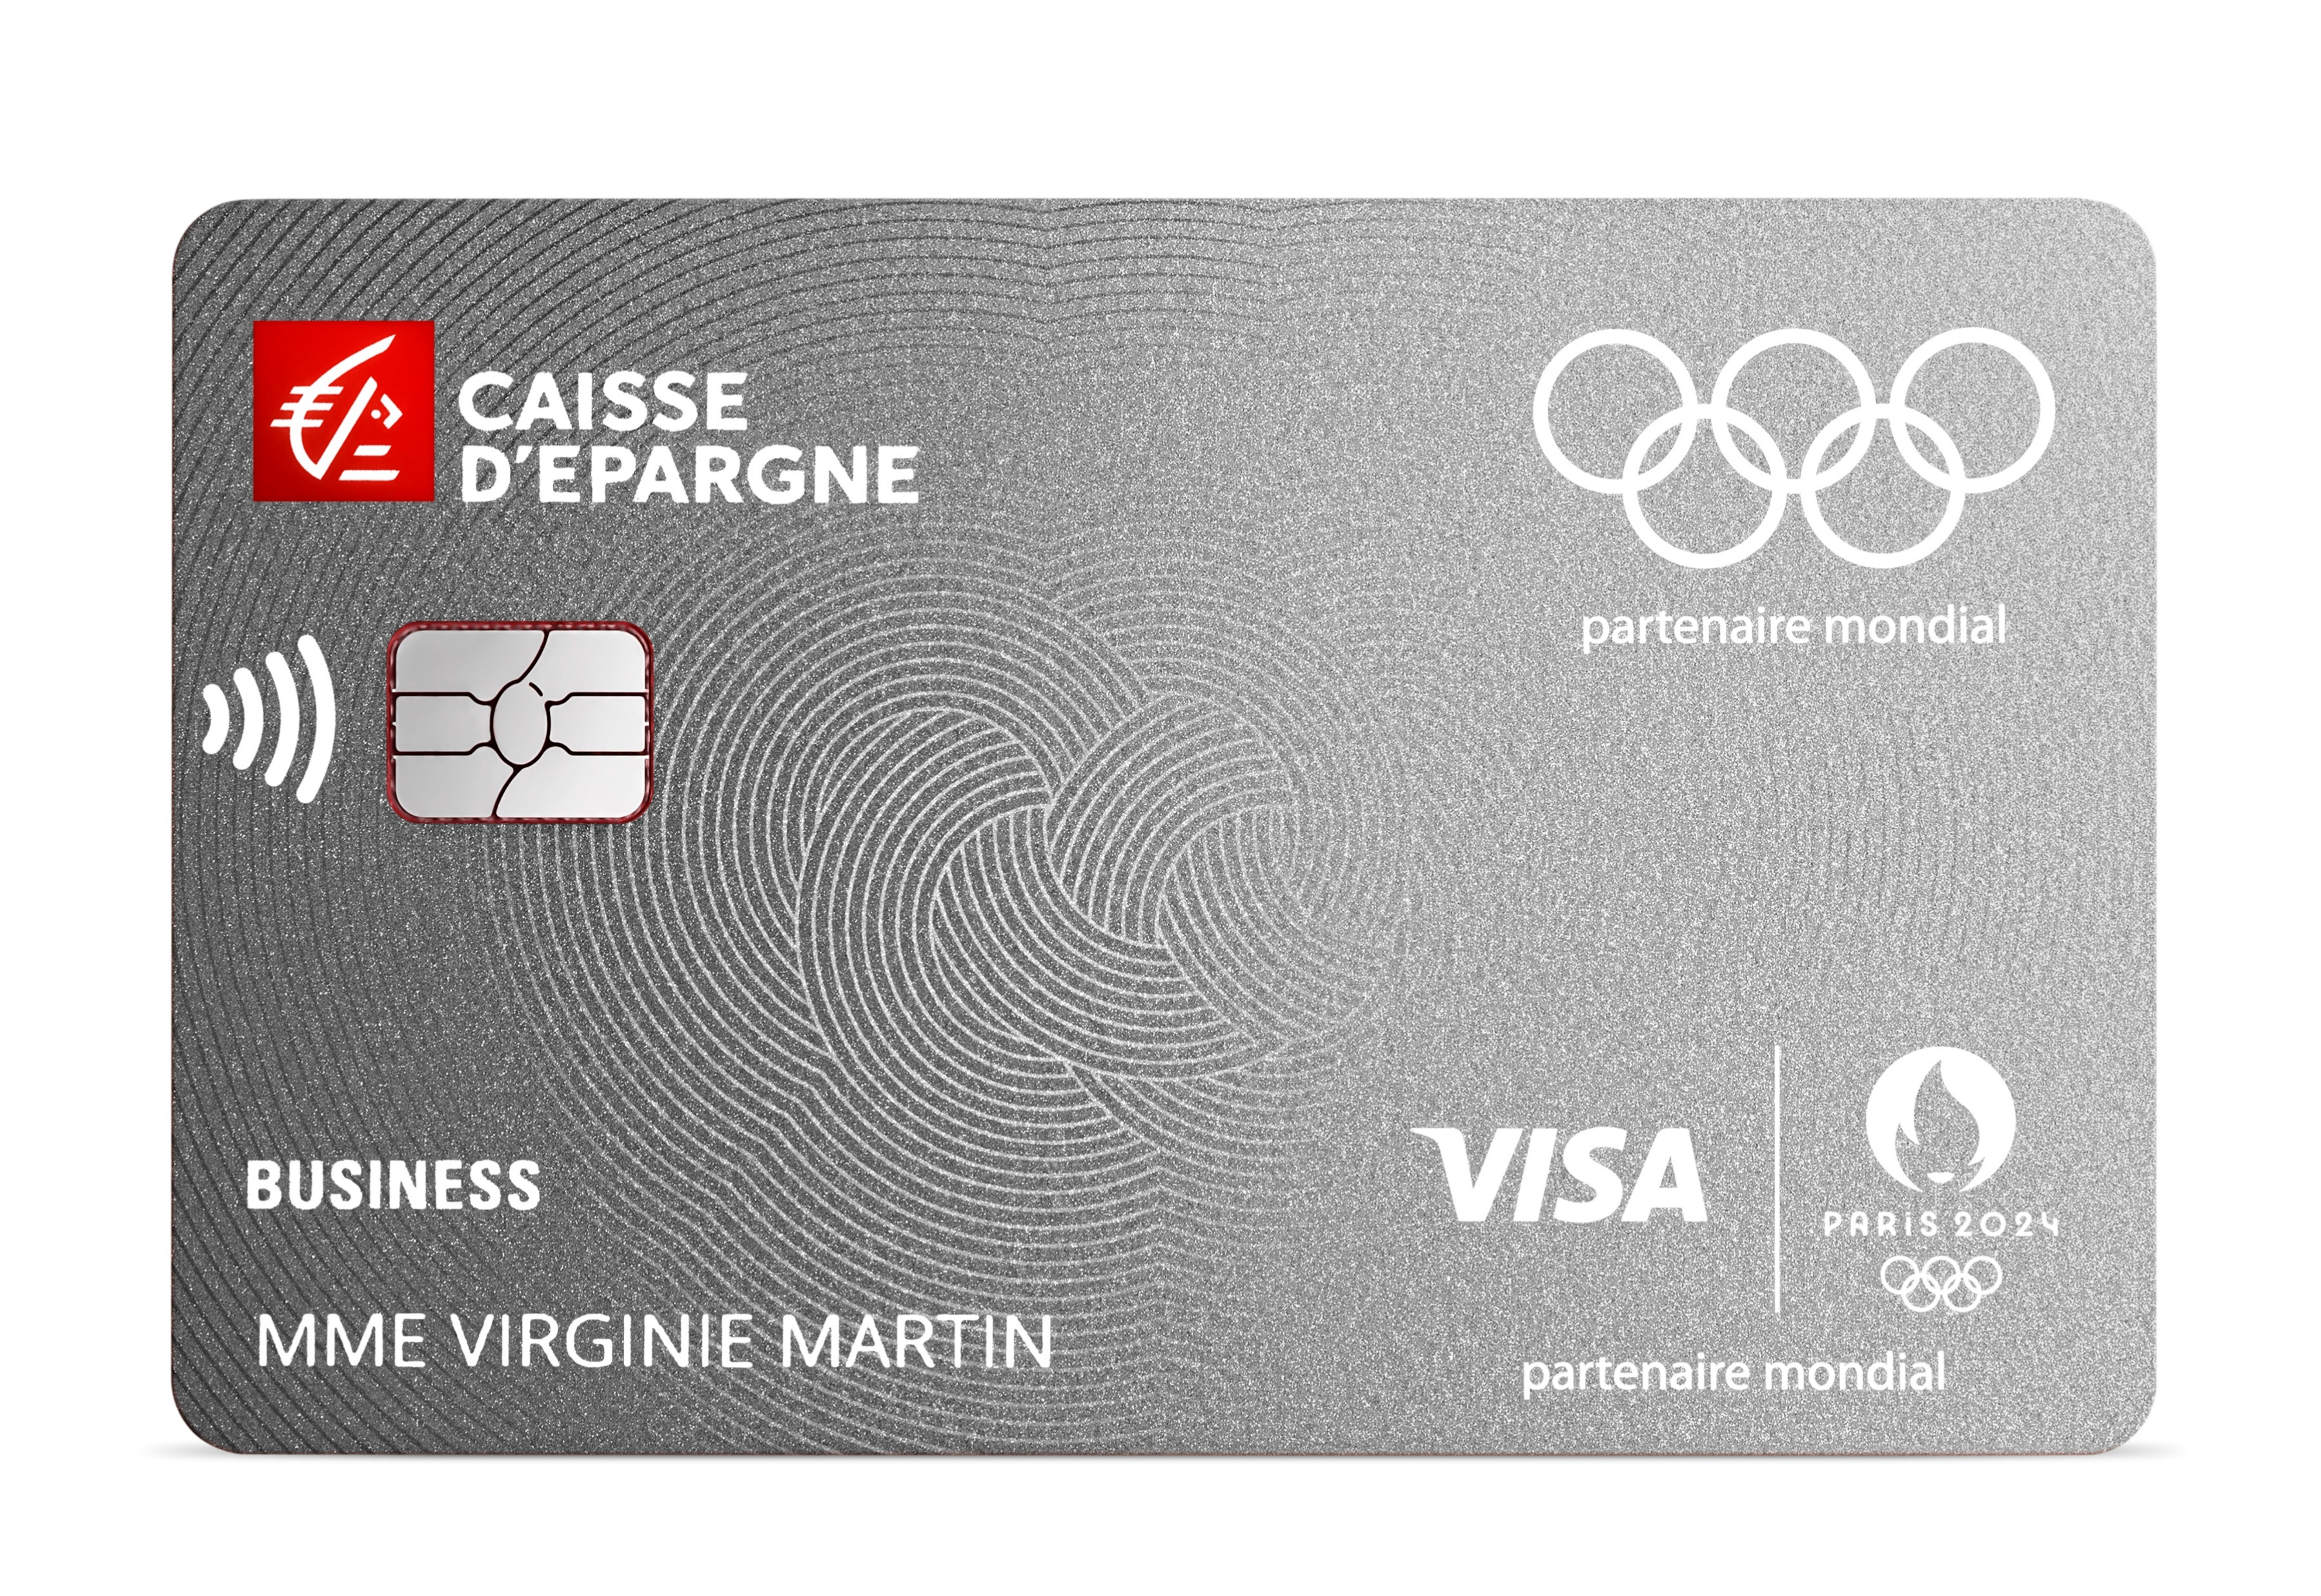




Zoom sur l’assistant platinum business
Quels sont les bénéfices client ?
L’Assistant Platinum Business
Secrétariat courant : location ou achat de matériel, recherche d’un(e) secrétaire, réservation de repas d’affaires
Organisation de déplacements professionnels : billets d’avion, hébergement, voiture de location, proposition de prestataires
Ligne prioritaire de Taxi 24h24 7j7 en France métropolitaine
Document à usage interne uniquement – Ne pas diffuser
Disponible via :
www.visaplatinumbusiness.fr
Téléphone : du lundi au samedi de 8h à 20h sauf jours fériés
Application My Visa Business
Assistance via WhatsApp
Salons professionnels et formations :
conseil sur des conférences, événements exclusifs : réservation de places sur des stands lors de salons professionnels
Planification d’activités de team-building pour les collaborateurs

Slide 16
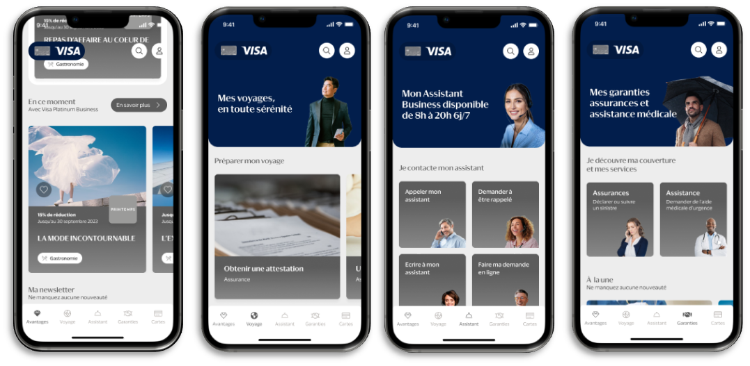
Zoom sur l’assistant platinum business
Quels sont les bénéfices client ?
L’application Visa Platinum business devient my Visa Business
Le nouvel espace visa pour tous les porteurs visa platinum business (à partir de fin Février 2024)
Une application et un site internet pour profiter de l’ensemble des avantages et services liés à la carte Visa Platinum Business
Un accès multicanal à l’Assistant Platinum 6j/7 de 8h à 20h
Un accès instantané à l’ensemble des avantages partenaires de la carte Visa Platinum Business
Une rubrique « Mes Voyages » avec accès à l'ensemble des services qui facilitent le voyage
Les garanties d’assurances et d’assistance en quelques clics
Document à usage interne uniquement – Ne pas diffuser

Slide 17

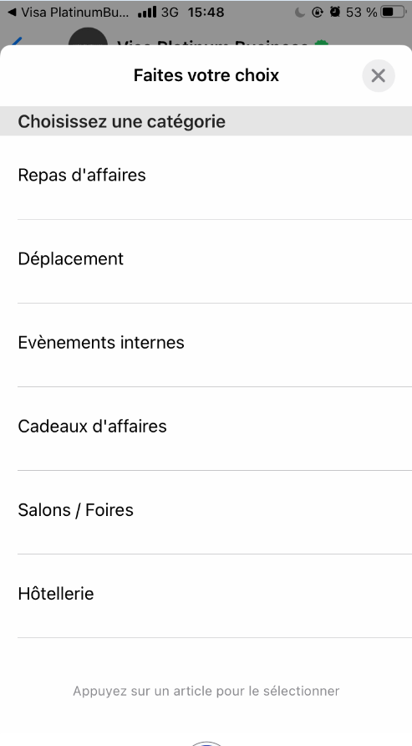
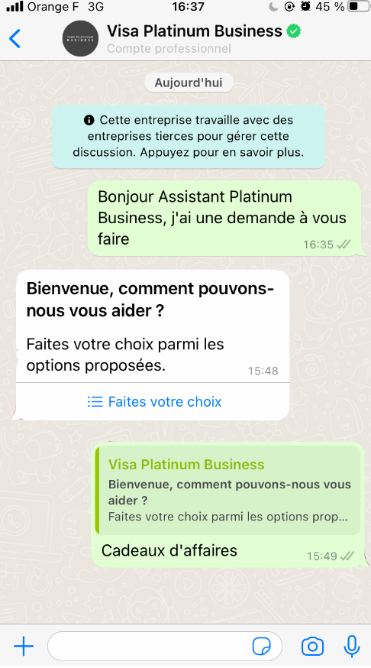
Zoom sur l’assistant platinum business
Quels sont les bénéfices client ?
Nouveau canal Whatsapp !
Acces Whatsapp via l'application Visa Platinum Business (My Visa Business à partir de fin Février 2024)
Etape 1
Le client ouvre son application mobile My Visa Business et clique sur "J'utilise WhatsApp !" sur la page d’accueil de l’application
Document à usage interne uniquement – Ne pas diffuser
Etape 2
L'application WhatsApp s'ouvre et la discussion avec l'assistant Platinum s'affiche
Etape 3
Le client choisi une catégorie selon son besoin et poursuit la conversation avec son assistant Platinum

Slide 18

ZOOM SUR LE DEBIT DIFFERE
Quels sont les bénéfices client ?
Le débit différé est une option liée à la carte. Les paiements par carte du client sont rassemblés, et débités en une seule fois, tous les mois à date fixe (le 04 du mois suivant).
Les bénéfices pour les clients PROS :
1 mois de trésorerie complémentaire
Une possibilité de bénéficier d’une avance sur les imprévus
Une facilité de suivi
Avec le débit différé, toutes les dépenses du mois sont débitées en une seule fois. De plus, les applications ( Banxo ou CENET) facilitent le suivi des dépenses et la gestion de la comptabilité du client PRO.
Document à usage interne uniquement – Ne pas diffuser
Une possibilité de bénéficier d’une avance sur les imprévus
Toutes les dépenses effectuées au cours d’un mois avec la carte à débit différé sont débitées en une seule fois le 4 du mois suivant (M+1).
Par exemple, un professionnel qui a déjà engagé des dépenses avant de percevoir les revenus de son activité peut anticiper sur sa trésorerie.
Une facilité de suivi
Par exemple, un professionnel qui a déjà engagé des dépenses avant de percevoir les revenus de son activité peut anticiper sur sa trésorerie.
Bon à savoir : Les clients détenteurs du DD utilisent moins les chèques et espèces. Des économies pour la Banque car ces moyens de paiement coûtent plus chers.

Slide 19

3) Comment faire monter en gamme un client pro ?
Document à usage interne uniquement – Ne pas diffuser

Slide 20




Choisir un moment clé
Comment faire monter en gamme un client pro ?
LORS D'UNE DÉMARCHE PROACTIVE
(visite de portefeuille, bilan annuel, renouvellement de carte, action commerciale PDO, après avoir détecté une croissance de l’activité …)
.
APRES UN ACCORD DE FINANCEMENT
Si un financement a été accordé à un client, il peut avoir besoin d’une carte avec un plafond de paiement plus élevé.
.
Document à usage interne uniquement – Ne pas diffuser
APRÈS DE NOMBREUSES DEMANDES DE DÉPASSEMENTS DE PLAFONDS
Le client demande de façon récurrente des dépassements de plafonds.
Document à usage interne uniquement – Ne pas diffuser

Slide 21



Comprendre les besoins du client
Comment faire monter en gamme un client pro ?
La connaissance du client est l'un des aspects les plus importants pour réussir une montée en gamme. Cela implique de comprendre les besoins spécifiques du client, ses habitudes de dépenses, la nature de son activité et ses attentes en matière de services.
1. Bien préparer son entretien
2. Poser des questions
au client durant l’entretien :
Quel type d’activité le client effectue-t-il ?
Le client remplit-il les conditions d’éligibilité à une carte haut de gamme ?
Son chiffre d’affaires est-il en croissance ?
Le client effectue-t-il des dépenses importantes (achat de matériel ou d’équipement, marketing et publicité) ou à des dépenses récurrentes élevées ? Comment gère-t-il ses dépenses ?
Le client voyage-t-il fréquemment pour des raisons professionnelles en Europe ? À l’étranger ?
Le client a-t-il fait une demande de financement récemment ? Demander des dépassements de plafonds ?
Comment se passe votre activité ?
Allez-vous recruter prochainement de nouveaux collaborateurs ?
Comment êtes-vous accompagné sur le plan juridique, fiscale et sociale de votre société ?
Participez-vous régulièrement à des formations/ conférences ?
Etes-vous souvent présent avec un stand dans des salons professionnels ou des évènements ? Comment gérer-vous l’organisation de vos rendez-vous / évènements ?
Document à usage interne uniquement – Ne pas diffuser
  Durant l’entretien, favoriser l’écoute active pour permettre au client de s’exprimer librement, tout en observant et identifiant ses sensibilités. Quels sont ses leviers de motivation : gain de temps, économie, autonomie, flexibilité, attrait pour le haut de gamme et les services privilèges…?
  Avec la synthèse client, vous pouvez analyser les flux de vos clients en amont, mieux comprendre leurs habitudes de dépenses et anticiper leurs besoins.
Document à usage interne uniquement – Ne pas diffuser

Slide 22
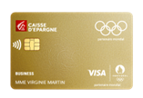
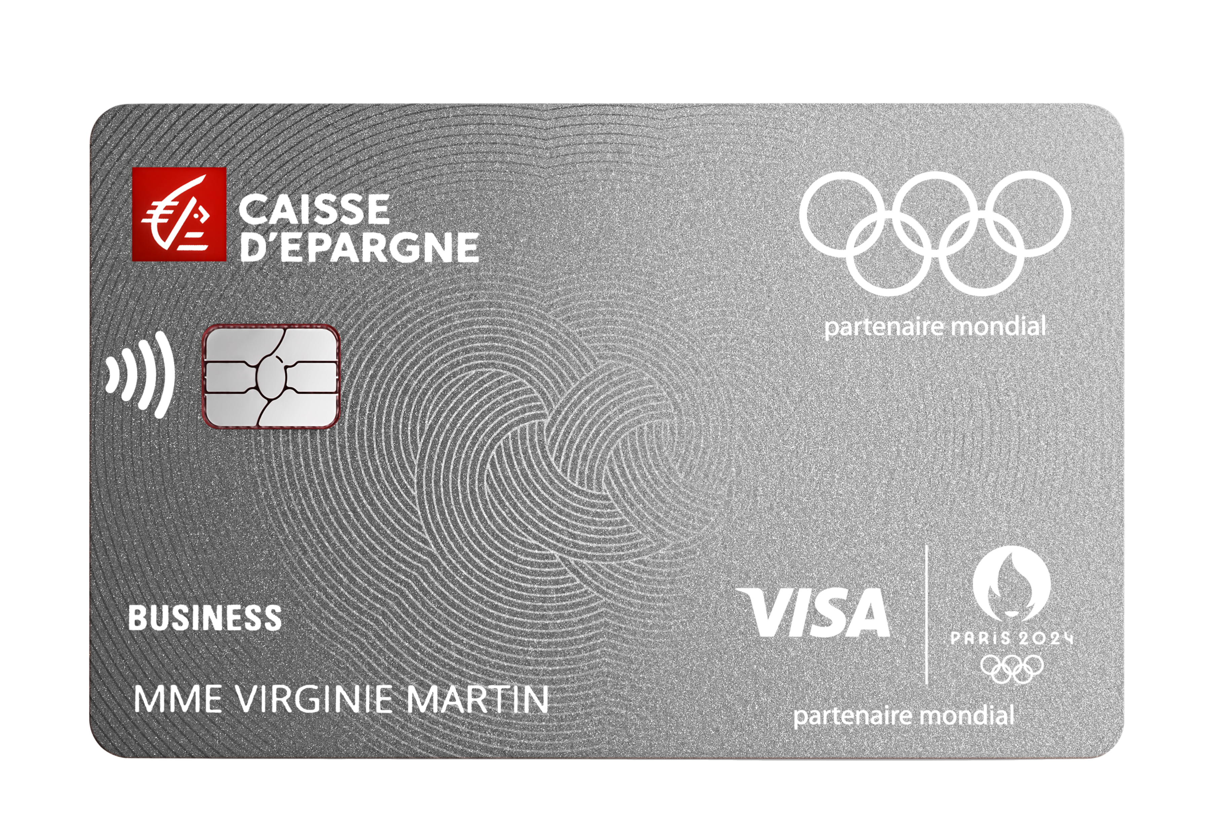



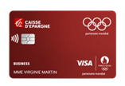
Adapter son argumentation et conseiller le client sur l’usage de sa carte
Comment faire monter en gamme un client pro ?
Les gains pour le chef d’entreprise
Voyage en toute sérénité (assurance retard de transport, retard de bagages, perte de bagages, garantie modification, annulation ou interruption de voyage etc ) Avantages partenaires VISA Protection élargie ( assurances liées aux déplacements, couverture de 2 collaborateurs…)
Les gains pour le chef d’entreprise
Assistant dédié ( Service Platinum Business) : Organisation des déplacements de A à Z : billets d’avion, hébergements, voiture de location Réservation pour les déjeuners d’affaires Commande des fournitures de bureau selon vos critères et vos budgets Planifications d’activités de team-building avec vos collaborateurs Contact de l’assistance via Whatsapp 7j7 et 24h24
Les gains pour le chef d’entreprise
Tranquillité d’esprit : Plafonds de paiement étendus Assistant dédié ( Service Platinum Business) : Réservation de places sur des stands lors de salons professionnels Secrétariat courant : location ou achat de matériel, recherche d’un(e) secrétaire, etc Garantie prolongation constructeur de 6 mois Garantie achat dans les 30 jours suivant la date d’achat ou de livraison. Proposition de prestataires selon vos critères et votre budget
Document à usage interne uniquement – Ne pas diffuser
Stephanie
Gérante – Vente de produits bio et locaux
Ahmed
Gérant d’une société de sous-traitant pour l’industrie High tech
Elsa
Médecin – Cabinet de médecine Esthétique
« Je suis souvent en déplacement car je participe à de nombreux salons en France et en Europe. A chaque salon, 2 collaborateurs m’accompagnent également… »
« J’approche souvent mon plafond de dépenses car en ce moment, nous sommes en train d’agrandir le local. Nous allons également recruter du personnel supplémentaire »
« J’ai besoin de services utiles pour mieux gérer mon activité. Je suis souvent débordé et j’ai très peu de temps.»
Document à usage interne uniquement – Ne pas diffuser

Slide 23
traiter les objections clients CARTE VISA GOLD BUSINESS
Comment faire monter en gamme un client pro ?
Objection 1 : "C'est trop cher."
En effet, la carte Gold Business est plus élevée que la carte Visa Business mais il y a plusieurs bonnes raisons à cela !
Avec les Assurances incluses dans votre carte, vous pouvez bénéficier d’une plus grande couverture en cas de problème. Cela vous permet d'optimiser votre budget en évitant de souscrire deux fois une même assurance. De plus, avec les offres partenaires incluses dans votre carte, vous bénéficiez également d’avantages pour l’organisation de vos déplacements professionnels(location de véhicule agence de voyage…)
Objection 2 : « Personnellement, je n’effectue jamais de voyages à l’ étranger"
Avec Visa Gold Business, votre voyage démarre dès que vous êtes à plus de 100 km de votre domicile. Concrètement, même lors d’un déplacement en France, vous pouvez bénéficier des garanties d’Assurances et d’ Assistance..
Document à usage interne uniquement – Ne pas diffuser
Objection 3 : « J’ai déjà des Assurances et Assistance avec ma carte Visa Business"
Effectivement, Visa Business inclut l’Assurance décès / invalidité et l’Assistance médicale. Mais la couverture est plus complète avec Visa Gold Business :
Profiter d’Assurances déplacements: modification /annulation / interruption de voyage / frais réduits
• Une Indemnisation est possible en cas de retard de transport/de bagages, de perte, vol, détérioration de bagages
• Des Assurances pour votre véhicule de location
Document à usage interne uniquement – Ne pas diffuser

Slide 24
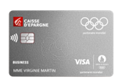
traiter les objections clients CARTE VISA PLATINIUM BUSINESS
Comment faire monter en gamme un client pro ?
Objection 1 : "Mais c’est une carte haut de gamme ! Ce n’est pas pour moi !
Détrompez-vous. Aujourd’hui, la carte vous est proposée car elle vous fournit tous les outils nécessaires pour gérer vos dépenses professionnelles, vos habitudes de déplacements, de dépenses, et vos projets. Grâce à ses services inclus, Visa Platinum Business vous accompagne dans votre activité et dans vos déplacements.
Objection 2 : « Personnellement, je ne vois pas l’utilité de tous ces services"
Avec Visa Platinum Business, un Assistant est à votre disposition du Lundi au Samedi / 08:00-20:00 (hors dimanche et jours fériés) pour vous libérer de vos contraintes et vous permettre de vous concentrer sur l’essentiel. Des services sur mesure au quotidien. L’Assistant répondra à vos attentes, dans le respect du cahier des charges que vous définirez.
Vous pouvez profiter d’offres négociées toute l’année pour vous avec des avantages partenaires sélectionnés par Visa (location de véhicules, Agence de voyage…)
Document à usage interne uniquement – Ne pas diffuser
Objection 3 : « Avec une Visa Platinum, le risque de fraude est plus élevé."
Je vous rassure tout de suite , il n’y a pas de raison que les risques d’usages frauduleux augmentent par rapport à Visa Gold Business. Et si vous souhaitez être encore plus rassuré, vous pouvez toujours abaisser les plafonds de paiement de votre Visa Platinum Business
Document à usage interne uniquement – Ne pas diffuser

Slide 25
Ce qu’il faut retenir
Comment faire monter en gamme un client pro ?
Pensez à la montée en gamme à chaque opportunité de contact
Pour votre client :
Pour la Caisse d’Epargne :
+ de PNB
+ de fidélité
+ de satisfaction
+ de flexibilité
+ de sérénité
+ d’avantages

Slide 26

Pour aller plus loin
Supports à disposition
Tableau comparatif
Cartes Business
Brochure Garanties Assurances & Assistance
Document reprenant l’ensemble des Garanties Assurances et Assistance des Cartes Visa avec des illustrations de cas concrets de mise en application des garanties. Document qui cible à la fois les CCPROS et les Clients.

Slide 27

Enquête de satisfaction
MERCI

